Slide 1
Análisis de Conglomerados
o Clustering
CAPÍTULO 5

Slide 2
¿QUÉ ES EL ANÁLISIS DE CONGLOMERADOS?
El Análisis de Conglomerados (Clustering) es una técnica de aprendizaje no supervisado que agrupa observaciones en subconjuntos (clústeres) de manera que:
Observaciones dentro del mismo clúster sean similares entre sí (homogeneidad interna).
Observaciones en distintos clústeres sean diferentes entre sí (separación entre grupos).
A diferencia de la clasificación supervisada, no contamos con etiquetas previas: los grupos emergen de los datos.
Aplicación práctica
En marketing: segmentar clientes para campañas personalizadas. En biología: clasificar especies por características. En física: agrupar partículas similares. En sociología: identificar grupos demográficos.

Slide 3
DEFINICIÓN FORMAL
Sea X = {x₁, x₂, ..., xₙ} un conjunto de n observaciones en ℝᵖ (p variables). Clustering busca una partición C = {C₁, C₂, ..., Cₖ} tal que:
1. Cobertura: ⋃ⱼ₌₁ᵏ Cⱼ = X (cada observación pertenece a algún clúster)
2. Disjuntividad: Cᵢ ∩ Cⱼ = ∅ para i ≠ j (clústeres no se solapan)
3. No vacío: Cⱼ ≠ ∅ para todo j (cada clúster contiene al menos una observación)
El objetivo es minimizar variabilidad interna (cohesión) y maximizar variabilidad externa (separación).

Slide 4
PASOS DEL ANÁLISIS DE CONGLOMERADOS
1. PREPARACIÓN DE DATOS
Limpiar, eliminar valores faltantes, estandarizar variables para que tengan escala comparable.
2. DEFINICIÓN DE DISTANCIA
Elegir medida de similaridad o distancia entre observaciones (Euclídea, Manhattan, correlación, etc.).
3. SELECCIÓN DEL ALGORITMO
Decidir entre jerárquicos (aglomerativos o desagregativos) o particionados (K-means, etc.).
4. DETERMINACIÓN DEL NÚMERO ÓPTIMO
Usar criterios como elbow method, silhouette, o dendrograma para elegir k clusters.
5. VALIDACIÓN E INTERPRETACIÓN
Evaluar estabilidad, interpretabilidad y relevancia de los grupos obtenidos.

Slide 5
Medidas de Similaridad
y Distancia
CAPÍTULO 5

Slide 6
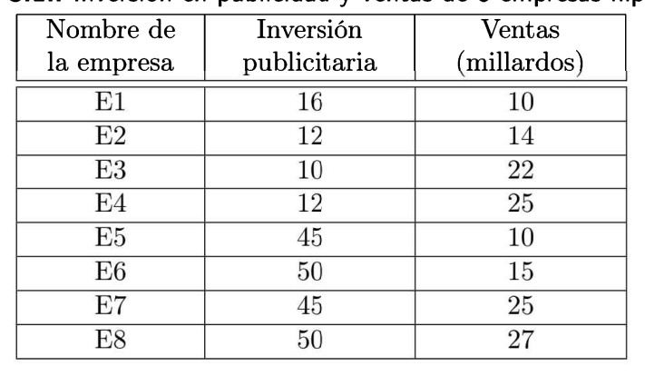
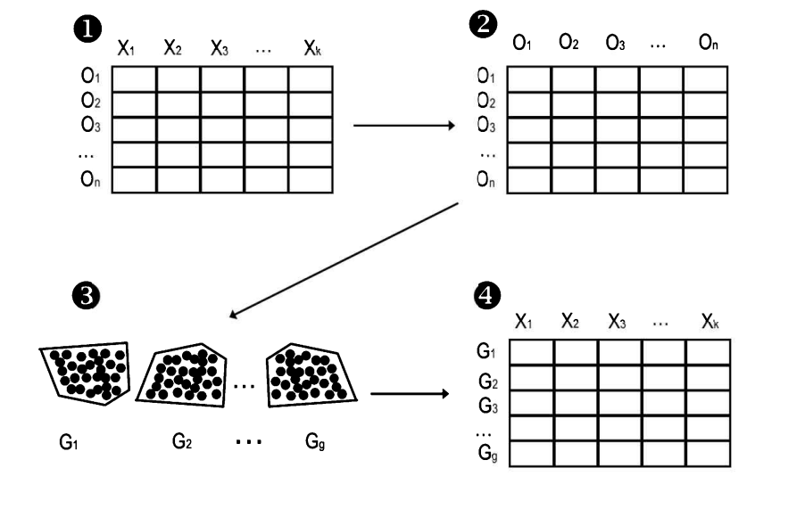
RECAP: MEDIDAS DE DISTANCIA EN CLUSTERING
En capítulos anteriores estudiamos medidas de distancia. Aquí hacemos un repaso rápido centrado en su uso en clustering. La elección de distancia es clave para los resultados:
Tipos de datos: numéricos, binarios, categóricos.
Escala de variables: estandarización puede cambiar resultados drásticamente.
Contexto: qué tipo de similaridad importa para la aplicación.
Ejemplo: 8 empresas con X₁ (activos en millones €) y X₂ (trabajadores). ¿Cuáles son similares?

Slide 7
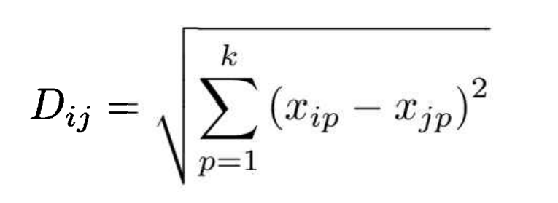
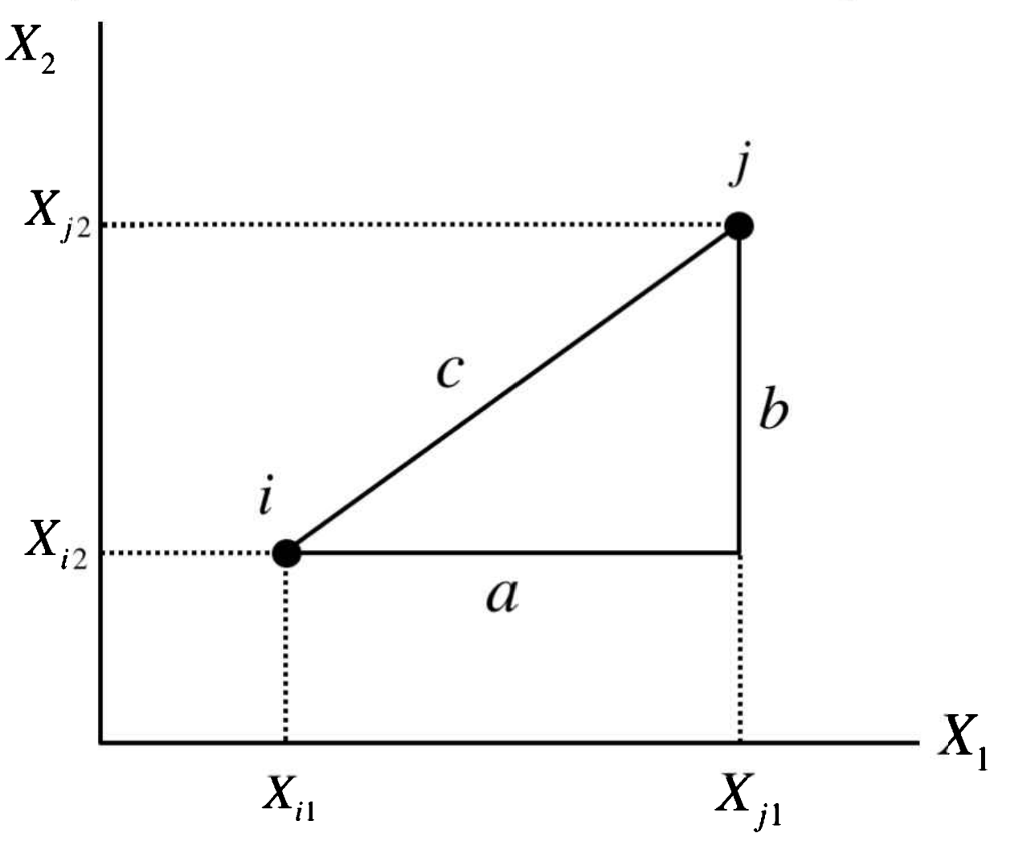
DISTANCIAS NUMÉRICAS: EUCLÍDEA Y MINKOWSKI
Distancia Euclídea (la más usada en clustering):
d(i,j) = √[ Σₚ (xᵢₚ - xⱼₚ)² ]
Euclídea al cuadrado: d²(i,j) = Σₚ (xᵢₚ - xⱼₚ)². Usada en Ward (amplifica distancias grandes).
Familia general — Minkowski:
d(i,j) = [ Σₚ |xᵢₚ - xⱼₚ|^{λ} ]^{(1/λ)}
λ=1 → Manhattan (caminos en grilla) λ=2 → Euclídea (línea recta) λ=∞ → Chebyshev (máx dimensión)

Slide 8
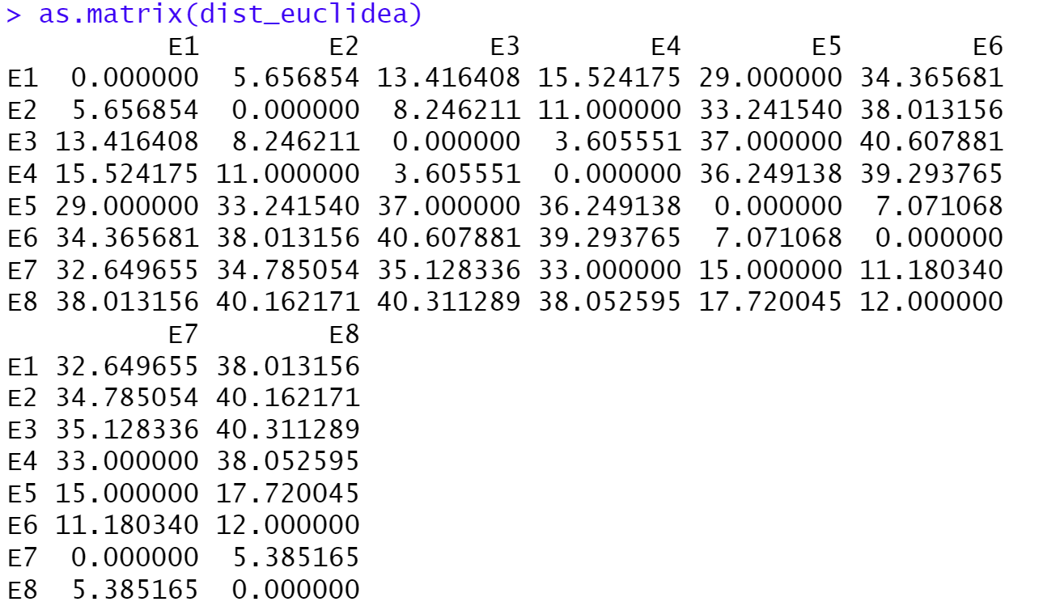
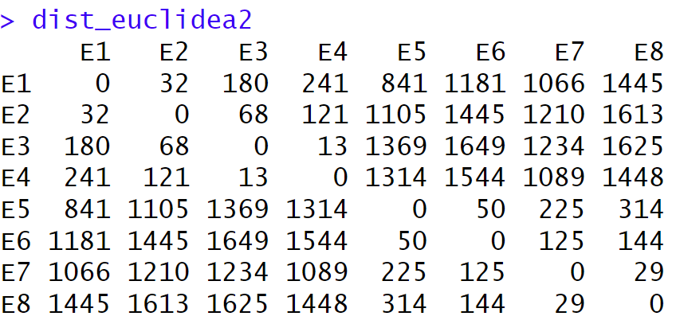
DISTANCIAS NUMÉRICAS EN R
# Datos: 8 empresas, 2 variables
datos <- data.frame(
Inversion = c(16, 12, 10, 12, 45, 50, 45, 50),
Ventas = c(10, 14, 22, 25, 10, 15, 25, 27))
rownames(datos) <- c("E1","E2","E3","E4","E5","E6","E7","E8")
# Distancias Euclídea, Manhattan y Chebyshev
dist_eucl <- dist(datos, method = "euclidean")
dist_manh <- dist(datos, method = "manhattan")
dist_cheb <- dist(datos, method = "maximum")
# Euclídea al cuadrado (útil para Ward)
dist_eucl_sq <- dist(datos, method = "euclidean")^2

Slide 9
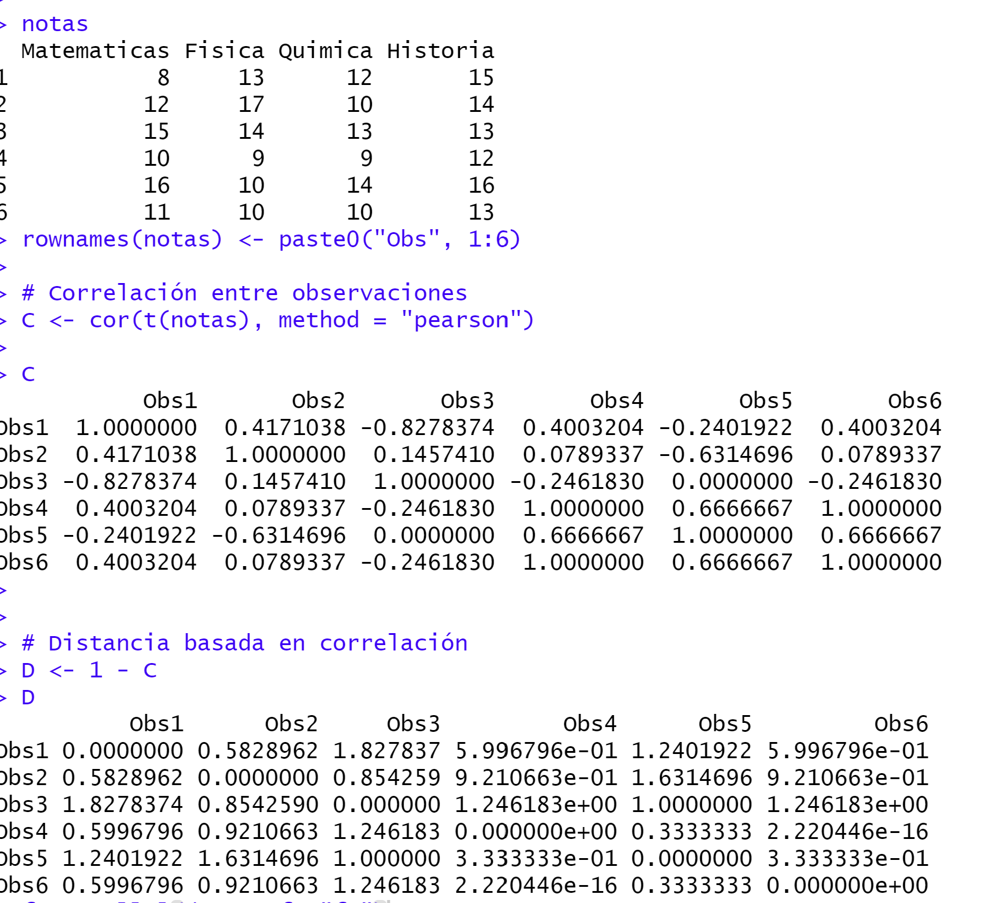
DISTANCIA BASADA EN CORRELACIÓN
Cuando el patrón relativo importa más que magnitudes absolutas:
d(i,j) = 1 - cor(Xᵢ, Xⱼ)
d ∈ [0, 2]: d=0 (correlación perfecta positiva), d=1 (sin correlación), d=2 (correlación perfecta negativa).
Invariante a cambios de escala: ideal para perfiles de datos (genes, consumo, etc.).
En R
1 - cor(t(datos)) calcula la matriz de distancias basadas en correlación entre observaciones (filas).

Slide 10
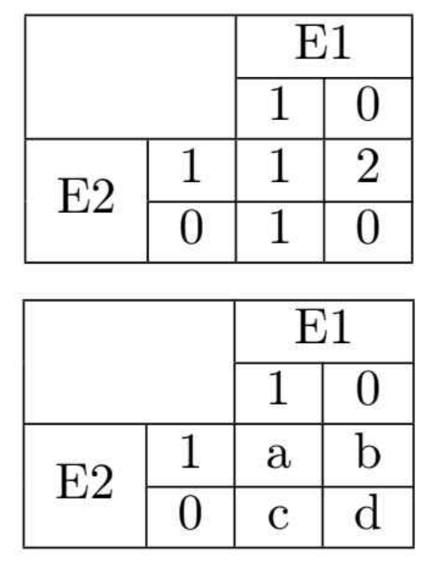
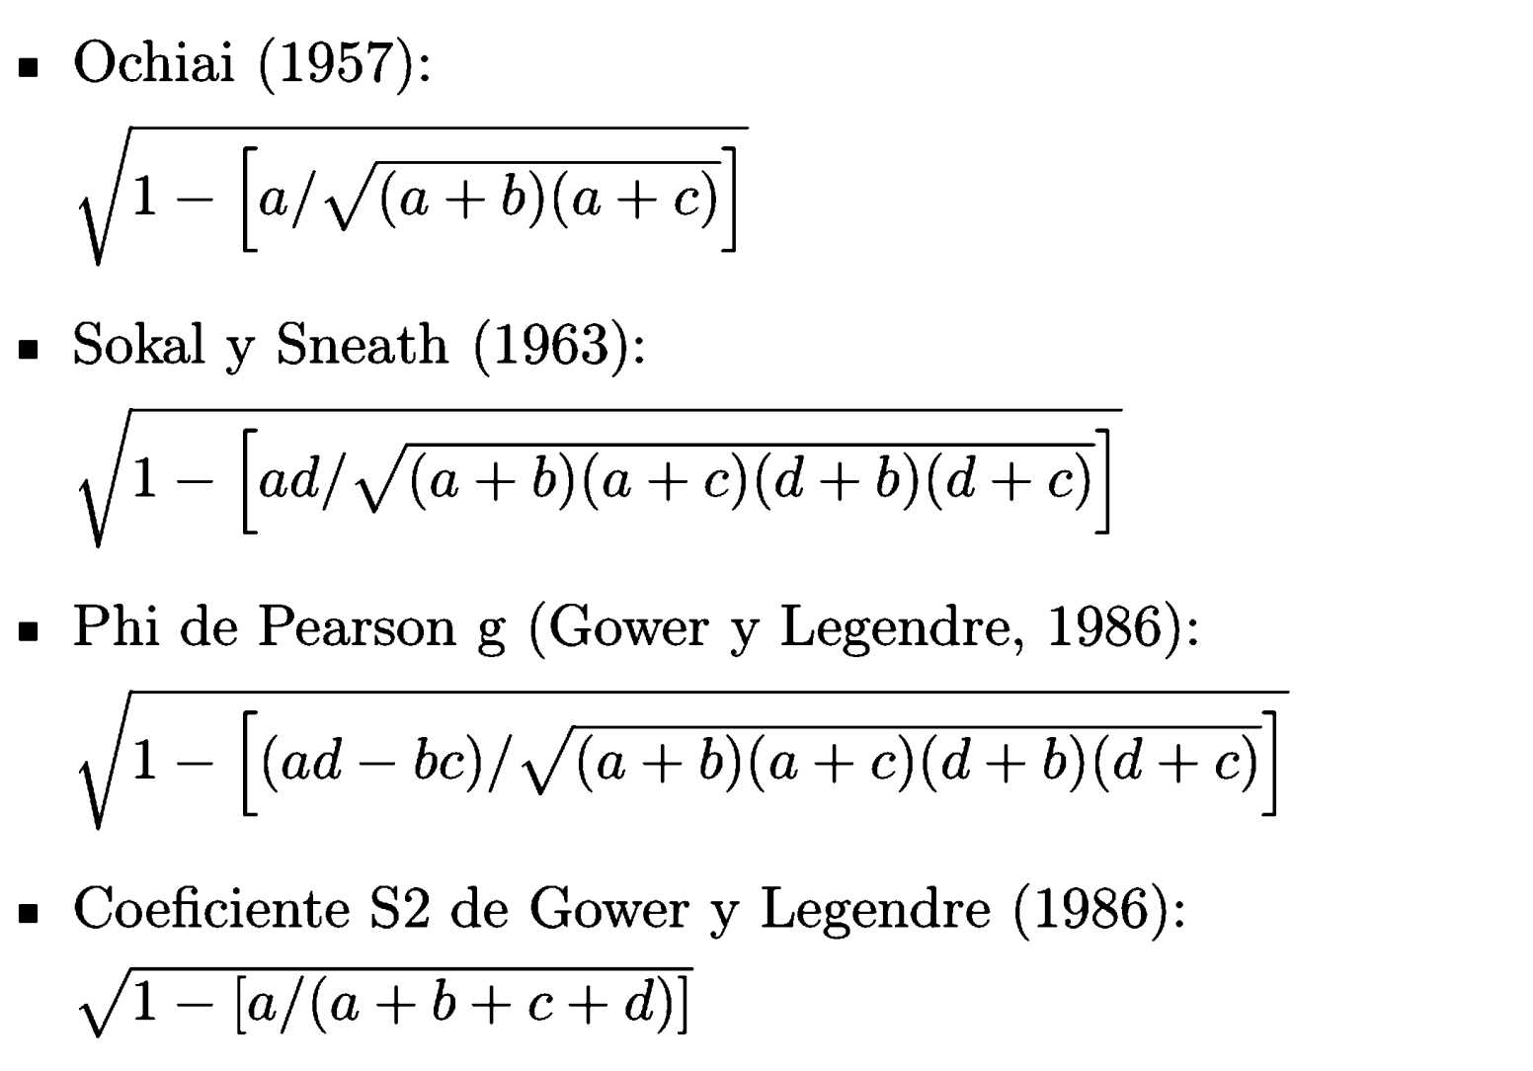
DISTANCIAS PARA DATOS BINARIOS: JACCARD Y SIMPLE MATCHING
Para variables presencia/ausencia (0/1), tabla de contingencia 2×2: a (ambas 1), b (i=1, j=0), c (i=0, j=1), d (ambas 0).
JACCARD: d(i,j) = (b+c) / (a+b+c)
Ignora coincidencias de ceros. Útil cuando ausencia mutua no indica similaridad.
SIMPLE MATCHING: d(i,j) = (b+c) / (a+b+c+d)
Incluye coincidencias de ceros. Útil cuando ausencia mutua sí indica similaridad.

Slide 11
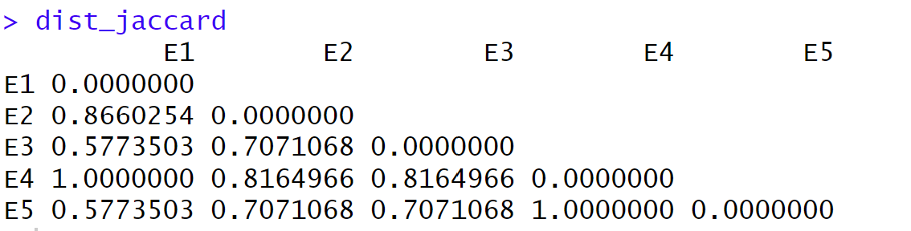
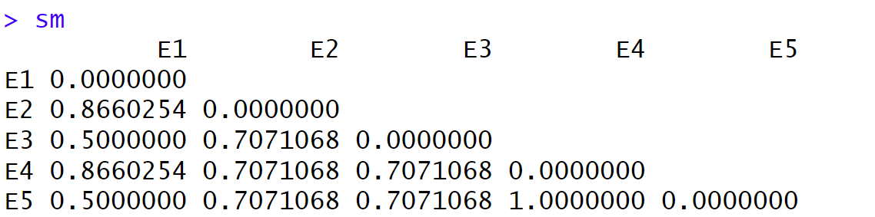
DISTANCIAS BINARIAS EN R
# Datos binarios (presencia/ausencia)
datos_bin <- matrix(c(
1,1,0,0, 0,1,1,1, 1,1,0,1,
0,0,0,1, 1,1,1,0), nrow = 5, byrow = TRUE)
rownames(datos_bin) <- c("E1","E2","E3","E4","E5")
# Distancia Jaccard
library(ade4)
dist.binary(datos_bin, method = 1)
# Simple Matching (manual):
# obs1 vs obs2: a=1, b=1, c=1, d=1
# d = (1+1)/(1+1+1+1) = 0.5
Nota: dist.binary() del paquete ade4 calcula Jaccard. Para Simple Matching se puede usar el paquete proxy o calcular manualmente.

Slide 12
Estandarización
de los Datos
CAPÍTULO 5

Slide 13
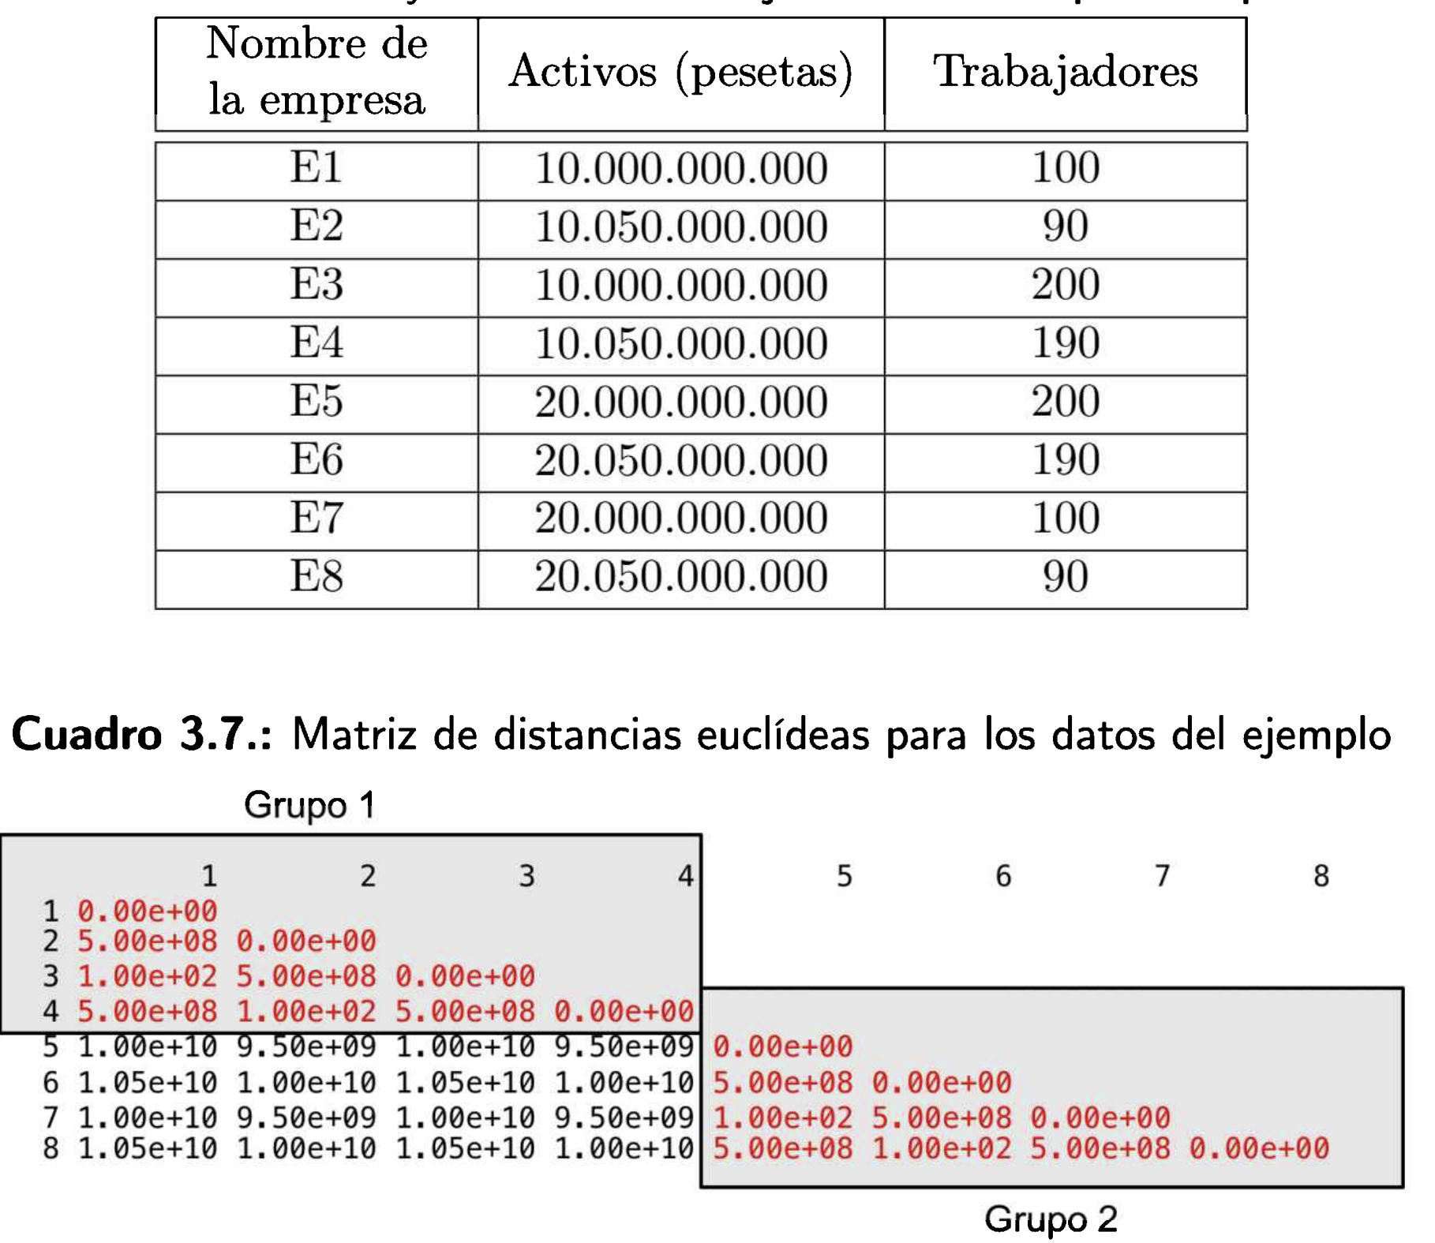
¿POR QUÉ ESTANDARIZAR LOS DATOS?
Las variables suelen tener distintas unidades y rangos. Ejemplo: empresas con activos en miles de millones (10-20) y trabajadores (40-350).
SIN estandarización: la variable activos domina el cálculo de distancias porque sus valores son mayores, ocultando información de trabajadores.
CON estandarización: ambas variables contribuyen equitativamente al cálculo de distancias.

Slide 14
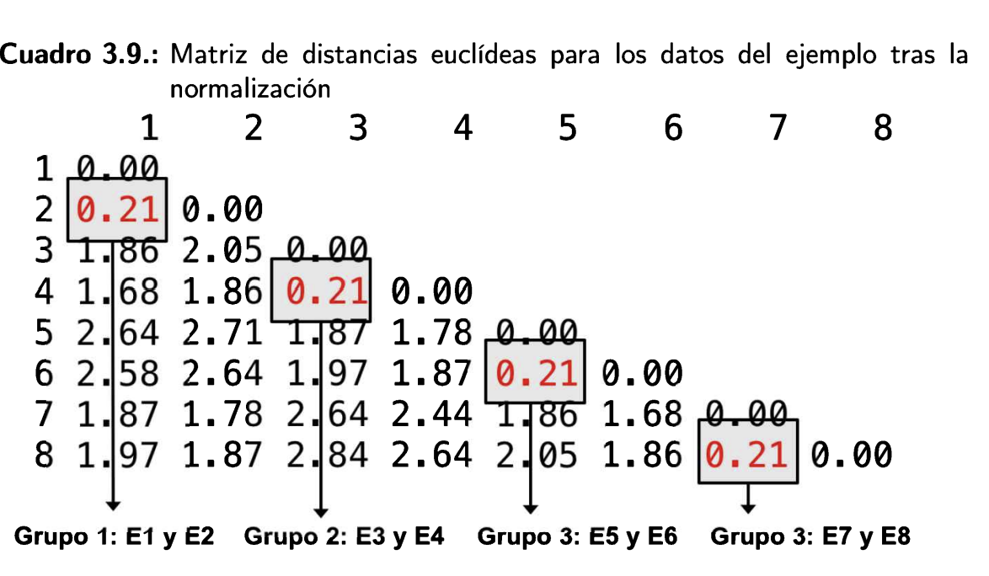
ESTANDARIZACIÓN: PUNTUACIONES Z
Restar media y dividir por desviación estándar:
zᵢₚ = (xᵢₚ - x̄ₚ) / sₚ
donde x̄ₚ = media de variable p, sₚ = desviación estándar de variable p.
Resultado: variables con media 0 y desviación estándar 1.
En R
scale(datos) estandariza automáticamente.
Resultado: matriz con atributos: center (medias) y scale (desv est).

Slide 15
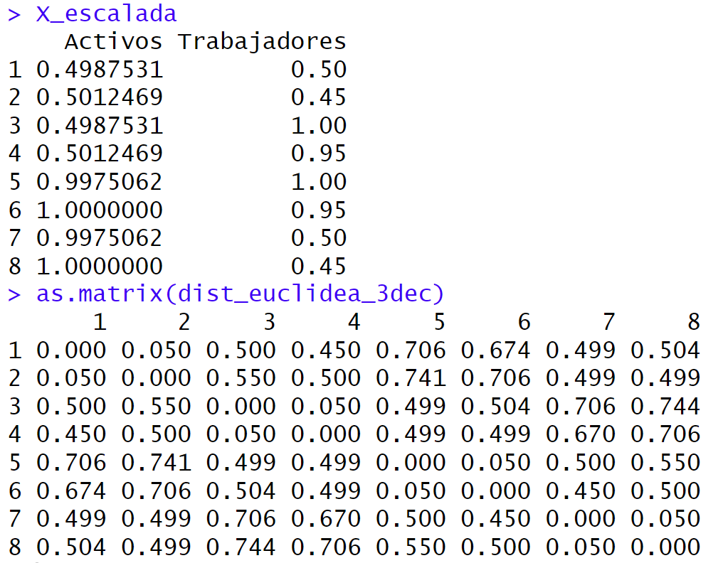
ESCALAMIENTO: RANGO [0, MÁX]
Dividir cada variable por su máximo (o su máximo valor observado):
x̂ᵢₚ = xᵢₚ / máxₚ
Resultado: todas las variables en rango [0, 1] (si todos los datos ≥ 0).
Ventaja: interpretable, variables positivas, mantiene distribución relativa.
Nota
No cambia la forma de la distribución, solo la escala. Útil cuando no hay valores negativos y se desea interpretar como proporciones del máximo.

Slide 16
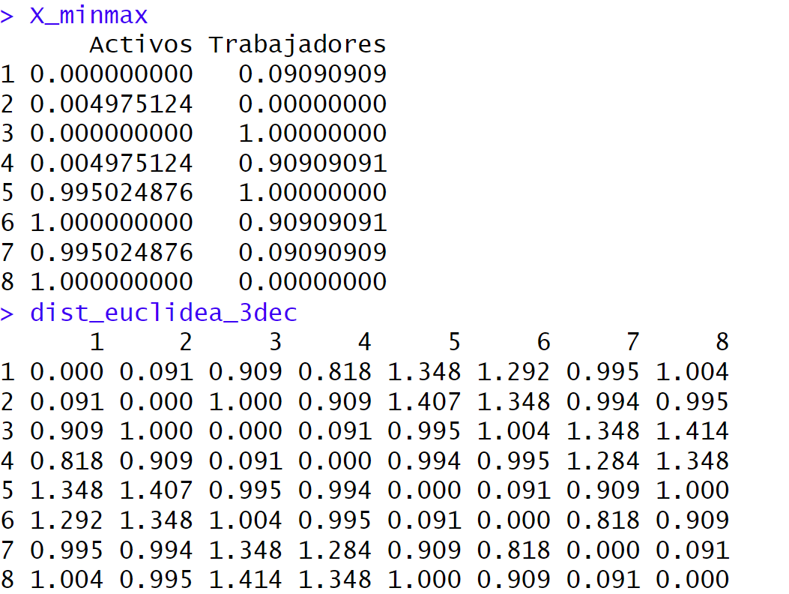
ESCALAMIENTO: RANGO [0, 1] (MIN-MAX)
Restar mínimo y dividir por rango:
x̂ᵢₚ = (xᵢₚ - mínₚ) / (máxₚ - mínₚ)
Resultado: todas las variables en rango exacto [0, 1], donde 0 = mínimo y 1 = máximo.
Ventaja: localiza observaciones específicas (extremos) en posiciones conocidas.
En R
scale(datos, center = TRUE, scale = TRUE) para Z-scores.
Manual: (datos - min(datos)) / (max(datos) - min(datos)) para Min-Max.

Slide 17
COMPARACIÓN: CUÁNDO USAR CADA MÉTODO
Puntuaciones Z
Cuando: variables tienen unidades distintas o rangos muy diferentes.
Resultado: media 0, desv est 1.
Interacción: simétrico con valores negativos.
Útil para: distancias euclídeas, métodos que asumen normalidad.
Rango [0, Máx]
Cuando: datos positivos, se desea comparar proporciones del máximo.
Resultado: todas en [0, 1].
Interacción: preserva cero como origen.
Útil para: datos de conteo o proporciones.
Min-Max [0, 1]
Cuando: se necesitan extremos fijos y referencias claras.
Resultado: mín=0, máx=1, distribuido uniformemente.
Interacción: muy sensible a outliers.
Útil para: datos con límites naturales.
SIN ESCALA
Cuando: variables ya en unidades comparables (ej: todas en cm).
Resultado: distancia bruta.
Interacción: variables grandes dominan.
Útil para: análisis exploratorio rápido.

Slide 18
Métodos Jerárquicos
Aglomerativos
CAPÍTULO 5

Slide 19
DOS ENFOQUES JERÁRQUICOS
AGLOMERATIVO (Bottom-Up)
Inicio: cada observación es un clúster individual (n clústeres).
Iteración: unen los dos clústeres más similares.
Fin: un solo clúster conteniendo todas las observaciones.
DESAGREGATIVO (Top-Down)
Inicio: todos los datos en un solo clúster.
Iteración: divide el clúster más heterogéneo.
Fin: cada observación como clúster individual.
Ambos producen un dendrograma: árbol binario mostrando jerarquía de fusiones/divisiones.

Slide 20
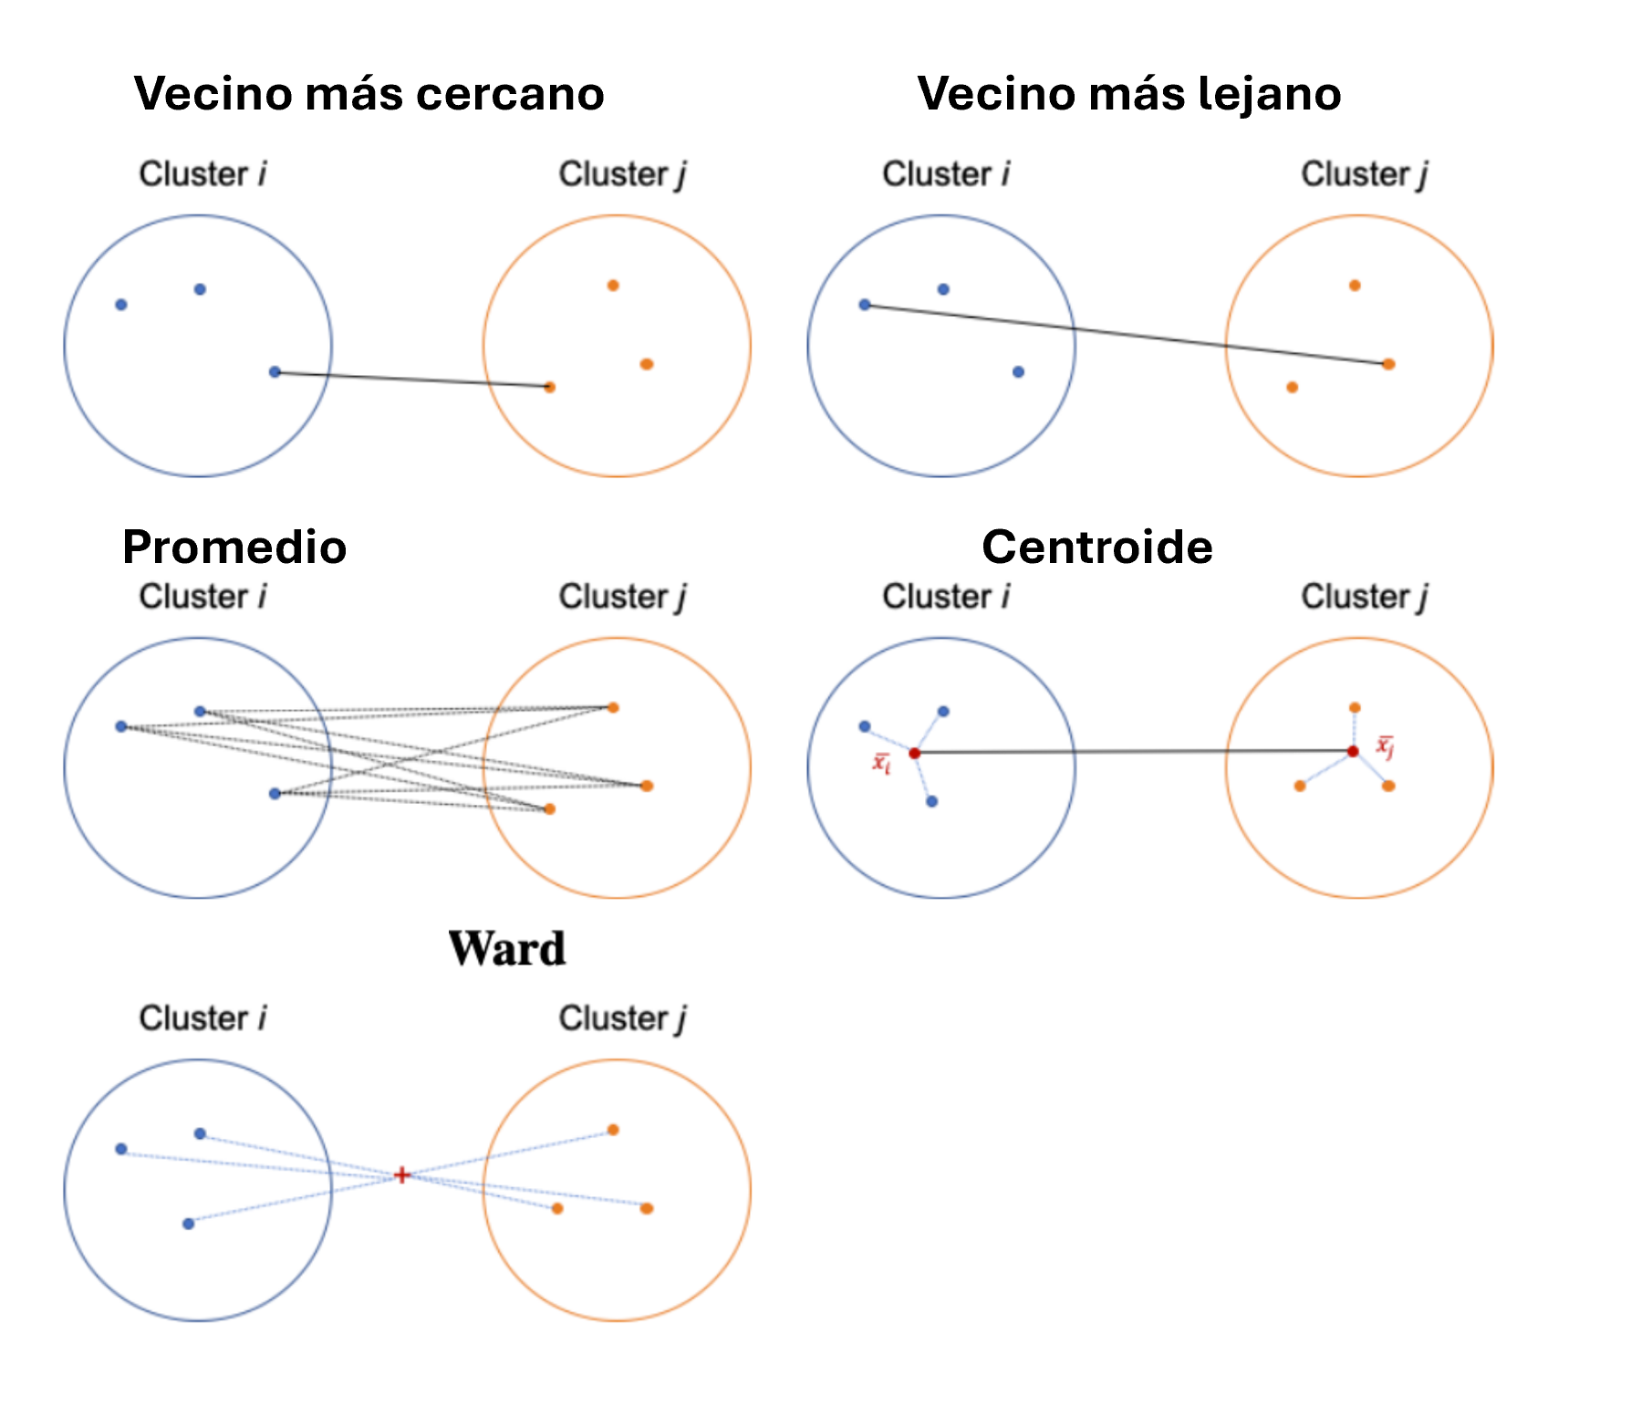
DISTANCIAS ENTRE CLÚSTERES: 5 MÉTODOS

Slide 21
SINGLE LINKAGE: VECINO MÁS CERCANO
La distancia entre dos clústeres A y B es la distancia mínima entre cualquier par de observaciones (una en A, otra en B):
d(A, B) = mínᵢ∈A,ⱼ∈B d(i, j)
Algoritmo:
1. Cada observación es un clúster inicial.
2. Encontrar los dos clústeres con d(A,B) mínima.
3. Unirlos en un nuevo clúster.
4. Repetir hasta quedarse con un solo clúster.
Efecto: tiende a crear clústeres largos y filamentosos (cadena = chain effect).

Slide 22
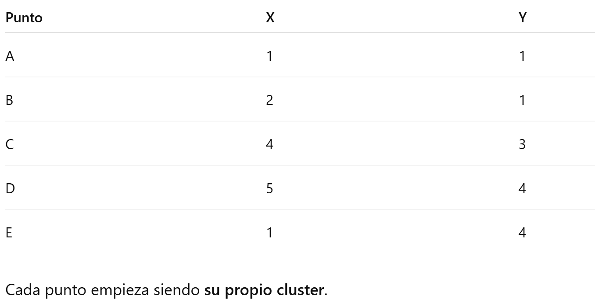
SINGLE LINKAGE EJEMPLO: 5 EMPRESAS
Usamos 5 de las 8 empresas (datos estandarizados Z-score):
E1=(-0.79,-1.29) E2=(-1.02,-0.68) E5=(0.85,-1.29) E7=(0.85,0.99) E8=(1.13,1.29)
Matriz de distancias euclídeas (estandarizadas):
d(E1,E2)=0.65 d(E1,E5)=1.64 d(E1,E7)=2.81 d(E1,E8)=3.22
d(E2,E5)=1.97 d(E2,E7)=2.51 d(E2,E8)=2.92
d(E5,E7)=2.28 d(E5,E8)=2.60 d(E7,E8)=0.42
Intuición
{E7,E8} están muy cerca (0.42): alta inversión, ventas altas.
{E1,E2} también están cerca (0.65): baja inversión.
E5 queda intermedio: alta inversión pero ventas bajas.

Slide 23
SINGLE LINKAGE PASO 1-2: PRIMERAS FUSIONES
Paso 1:
Mínima distancia en matriz: d(E7,E8) = 0.42 → Unir {E7,E8}
Clústeres actuales: {E1}, {E2}, {E5}, {E7,E8} (4 clústeres)
Paso 2:
Recalcular distancias desde {E7,E8} (single = mínima):
d({E7,E8}, E1) = mín(d(E7,E1), d(E8,E1)) = mín(2.81, 3.22) = 2.81
d({E7,E8}, E2) = mín(d(E7,E2), d(E8,E2)) = mín(2.51, 2.92) = 2.51
d({E7,E8}, E5) = mín(d(E7,E5), d(E8,E5)) = mín(2.28, 2.60) = 2.28
Restantes: d(E1,E2)=0.65, d(E1,E5)=1.64, d(E2,E5)=1.97
Siguiente mínima: d(E1,E2) = 0.65 → Unir {E1,E2}
Clústeres actuales: {E1,E2}, {E5}, {E7,E8} (3 clústeres)

Slide 24
SINGLE LINKAGE PASO 3-4: UNIONES POSTERIORES
Paso 3:
Recalcular distancias entre {E1,E2}, {E5} y {E7,E8}:
d({E1,E2}, E5) = mín(d(E1,E5), d(E2,E5)) = mín(1.64, 1.97) = 1.64
d({E1,E2}, {E7,E8}) = mín(d(E1,E7), d(E1,E8), d(E2,E7), d(E2,E8)) = mín(2.81, 3.22, 2.51, 2.92) = 2.51
d(E5, {E7,E8}) = 2.28 (ya calculado)
Mínima: d({E1,E2}, E5) = 1.64 → Unir {E1,E2,E5}
Clústeres actuales: {E1,E2,E5}, {E7,E8} (2 clústeres)
Paso 4:
d({E1,E2,E5}, {E7,E8}) = mín de todas las distancias cruzadas = mín(2.81, 3.22, 2.51, 2.92, 2.28, 2.60) = 2.28
Unir todos: {E1,E2,E5,E7,E8} a distancia 2.28
Dendrograma: fusiones a distancias 0.42 → 0.65 → 1.64 → 2.28
Nota: E5 se unió a {E1,E2} por cercanía a E1, efecto cadena típico de Single Linkage.

Slide 25
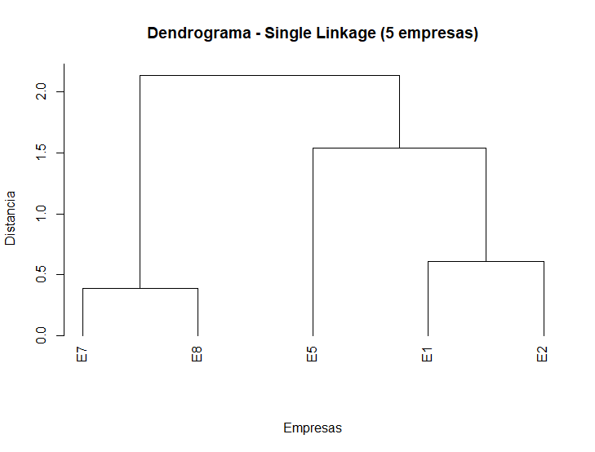
SINGLE LINKAGE: DENDROGRAMA Y R
# Single Linkage en R
datos_norm <- scale(datos)
dist_matriz <- dist(datos_norm, method = "euclidean")
# Aglomerativo Single Linkage
hc_single <- hclust(dist_matriz, method = "single")
# Visualizar dendrograma
plot(hc_single, main = "Single Linkage",
xlab = "Observación", ylab = "Distancia")
# Asignar a k clústeres (cortar dendrograma)
clusters <- cutree(hc_single, k = 2)
print(clusters)

Slide 26
COMPLETE LINKAGE: VECINO MÁS LEJANO
La distancia entre dos clústeres A y B es la distancia MÁXIMA entre cualquier par de observaciones:
d(A, B) = máxᵢ∈A,ⱼ∈B d(i, j)
Efecto: crea clústeres compactos y bien separados (más conservador que Single Linkage).
Ventajas:
Evita el efecto cadena: clústeres más esféricos.
Mejor para datos con estructuras de grupo bien definidas.
Comparación
Single Linkage: mínima distancia → fusiones agresivas, clústeres filamentosos.
Complete Linkage: máxima distancia → fusiones conservadoras, clústeres compactos.

Slide 27
COMPLETE LINKAGE EJEMPLO: MISMAS 5 EMPRESAS
Mismos datos: E1, E2, E5, E7, E8 (distancias estandarizadas). Ahora con complete linkage (máximo):
Paso 1: Mínima distancia: d(E7,E8) = 0.42 → Unir {E7,E8}
Paso 2: Recalcular con Complete Linkage (máx):
d({E7,E8}, E1) = máx(2.81, 3.22) = 3.22
d({E7,E8}, E2) = máx(2.51, 2.92) = 2.92
d({E7,E8}, E5) = máx(2.28, 2.60) = 2.60
Restantes: d(E1,E2)=0.65, d(E1,E5)=1.64, d(E2,E5)=1.97
Mínima: d(E1,E2) = 0.65 → Unir {E1,E2}
Paso 3: d({E1,E2},E5) = máx(1.64,1.97) = 1.97. d({E1,E2},{E7,E8}) = máx(2.81,3.22,2.51,2.92) = 3.22. d(E5,{E7,E8}) = 2.60.
Mínima: d({E1,E2},E5) = 1.97 → Unir {E1,E2,E5}
Paso 4: d({E1,E2,E5},{E7,E8}) = máx(3.22, 2.92, 2.60) = 3.22 → Unir todos.
Dendrograma: 0.42 → 0.65 → 1.97 → 3.22 (vs Single: 0.42 → 0.65 → 1.64 → 2.28)Complete da distancias de fusión mayores → clusters más compactos.

Slide 28
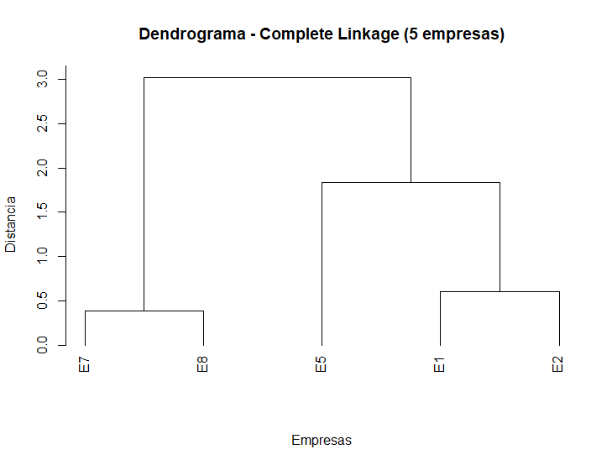
COMPLETE LINKAGE: DENDROGRAMA Y R
# Complete Linkage en R
hc_complete <- hclust(dist_matriz, method = "complete")
# Visualizar
plot(hc_complete, main = "Complete Linkage",
xlab = "Observación", ylab = "Distancia")
# Asignar clústeres
clusters <- cutree(hc_complete, k = 2)
print(clusters)
# Comparar con Single Linkage
par(mfrow = c(1, 2))
plot(hc_single, main = "Single Linkage")
plot(hc_complete, main = "Complete Linkage")

Slide 29
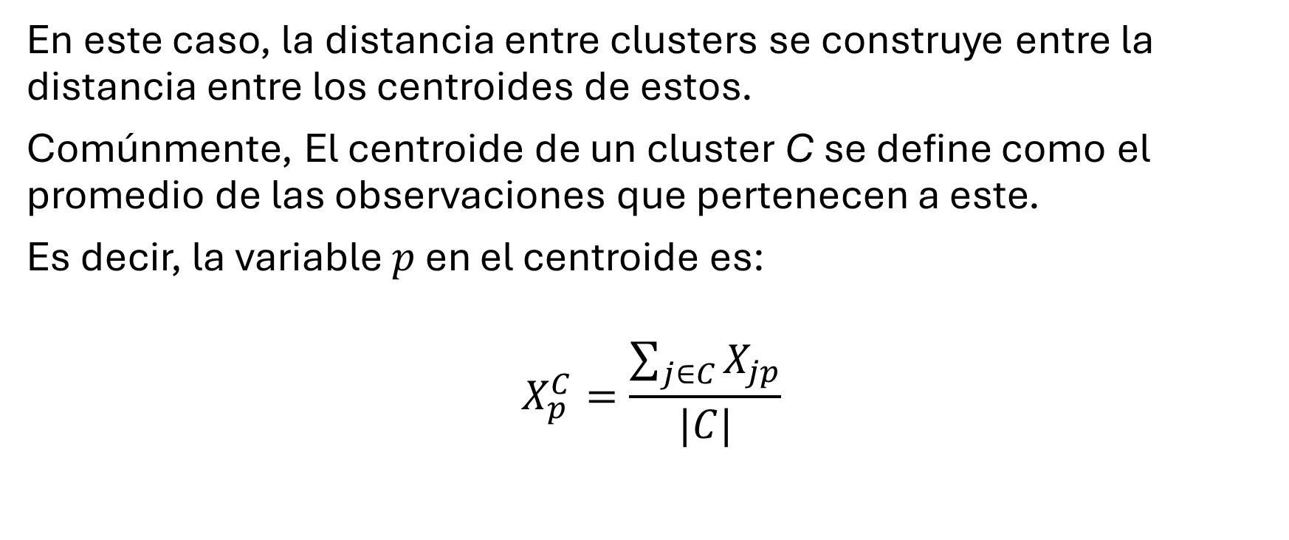
MÉTODO DEL CENTROIDE
La distancia entre dos clústeres es la distancia ENTRE SUS CENTROIDES:
d(A, B) = d(μₐ, μᵦ)
donde μₐ = Σᵢ∈A xᵢ / |A| (centroide/promedio de clúster A).
Característica:
No es una métrica válida (viola desigualdad triangular en ciertos casos).
Computacionalmente eficiente: solo necesita promedios.
Útil para datos con estructuras de grupo esféricas y bien separadas.
Dendrograma
Puede mostrar inversiones: ramificaciones que se cruzan. Indica que la representación no es monótona en distancias (no tan confiable como Single/Complete).

Slide 30
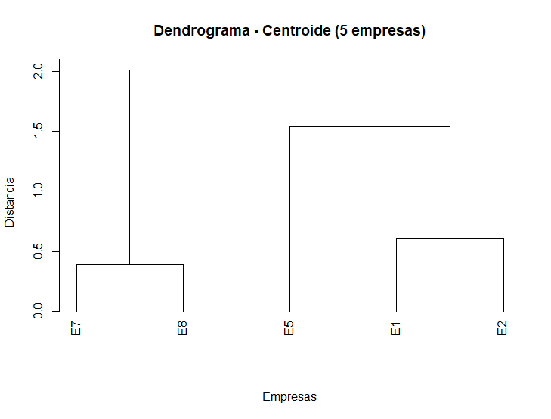
CENTROIDE: DENDROGRAMA Y R
# Método del Centroide en R
hc_centroid <- hclust(dist_matriz, method = "centroid")
# Visualizar
plot(hc_centroid, main = "Centroide",
xlab = "Observación", ylab = "Distancia")
# Asignar clústeres
clusters <- cutree(hc_centroid, k = 2)
print(clusters)
# Ver centroides de clústeres finales
aggregate(datos, by = list(cluster = clusters), FUN = mean)

Slide 31

MÉTODO DE WARD
Minimiza el incremento de variabilidad interna al fusionar dos clústeres. Define distancia entre dos clusters como el incremento en suma de cuadrados intra-cluster que se produce al fusionarlos, la que se puede calcular como:
$$d(C_{i}, C_{j}) = \frac{\left|C_{i}\right|\left|C_{j}\right|}{\left|C_{i}\right|+\left|C_{j}\right|}{\left\|μ_{i} − μ_{j}\right\|}^{2}$$
Donde:
C₁, C₂, … , C_{k} son los clusters.
|C_{i}| es el tamaño del cluster i.
μ_{i} es el centroide del cluster i
‖ ‖ es la distancia euclidiana
Propiedades:
Busca clústeres de tamaño similar (penaliza fusiones desiguales).
Crea clústeres compactos y bien definidos.
Estable y robusto: muy usado en práctica.
NO es una métrica verdadera (pero más estable que Centroide).

Slide 32
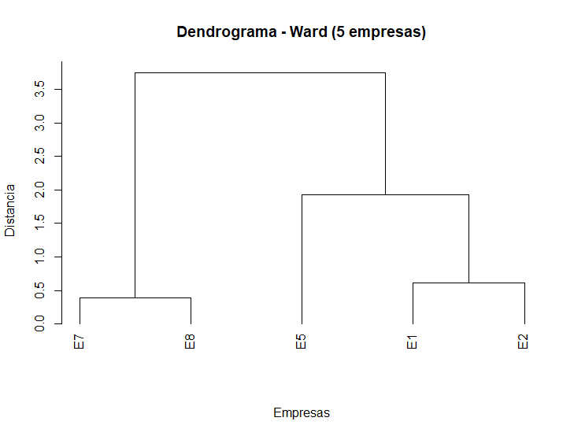
WARD: DENDROGRAMA Y R
# Método de Ward en R
# Nota: método = "ward.D2" usa suma de cuadrados euclídea
hc_ward <- hclust(dist_matriz, method = "ward.D2")
# Visualizar
plot(hc_ward, main = "Ward",
xlab = "Observación", ylab = "Distancia")
# Asignar clústeres
clusters <- cutree(hc_ward, k = 2)
print(clusters)
# Calcular varianza intra-cluster
within_SS <- sum(hc_ward$height)
print(paste("Suma de cuadrados within:", within_SS))

